Slide 1
노드제이에스
01

Slide 2
Data Types
기본 자료형(Primitive)
boolean
null
undefined
number
string
symbol // ES6
사용자 정의형(User-Defined)
object

Slide 3
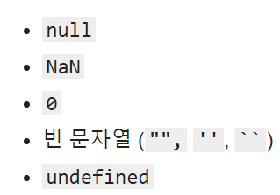
Data Types
기본 자료형(Primitive)
boolean
null
undefined
number
string
symbol // ES6
사용자 정의형(User-Defined)
object
false

Slide 4
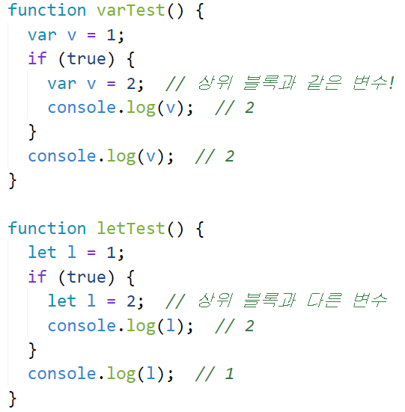

let ES6
block 범위의 지역변수
by ECMAscript2020 language specification

Slide 5
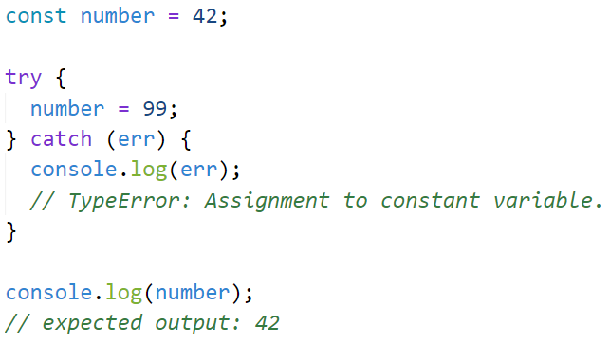
const ES6
block 범위의 상수
수정시도

Slide 6
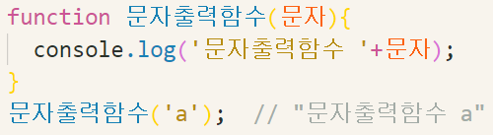

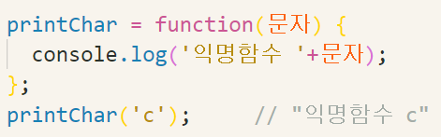
함수(function)
일반적인 형태
함수명을 변수처럼 사용(함수의 주소를 넣은 형태)
익명함수 대입
// () 안씀

Slide 7

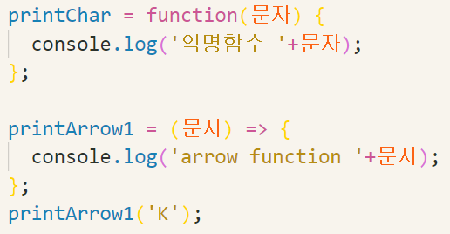
arrow function ES6
화살표로 함수의 축약
항상 익명함수
(매개변수) => { 함수코드 }

Slide 8
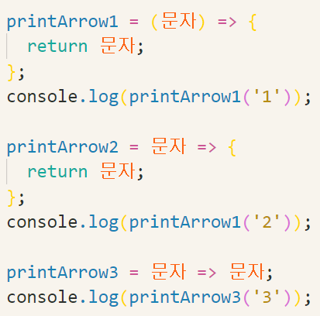
arrow function ES6
일반형
(매개변수) => { 함수코드 }
매개변수가 하나일 때
매개변수 => { 함수코드 }
함수코드가 return문 하나일때
매개변수 => 함수코드

Slide 9
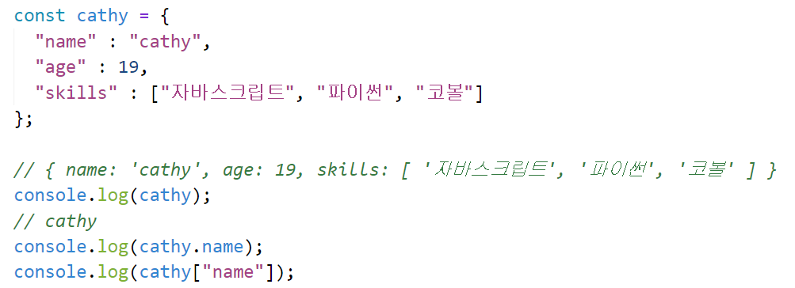
object
property(key) : value

Slide 10
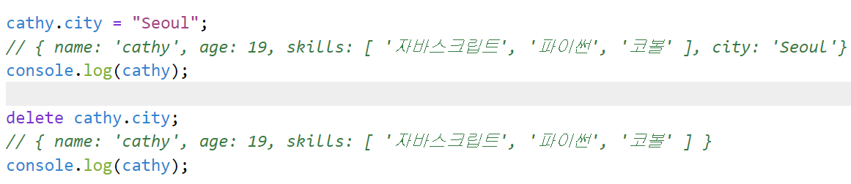
object
속성추가 및 제거

Slide 11
JSON ES5.1
JavaScriptObjectNotation
key/value로 데이터 저장
key는 무조건 문자열
요즘 대세인 data format
플랫폼에 독립적
읽기 쉬움
처리하기 쉬움

Slide 12
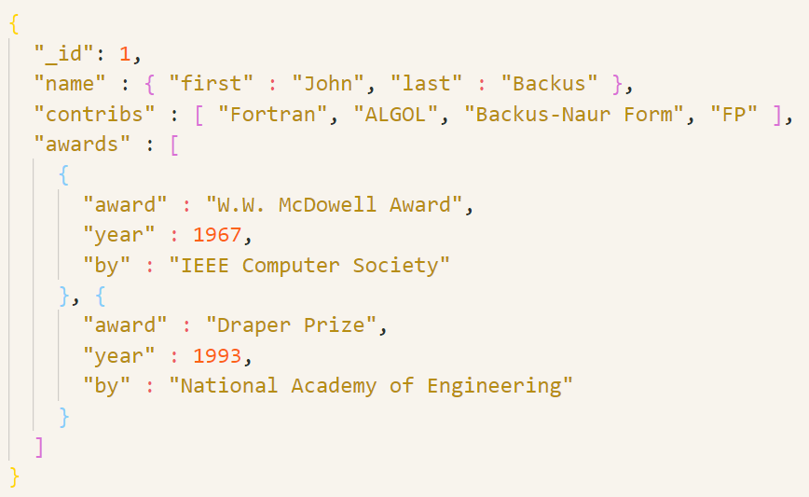
JSON ES5.1

Slide 13
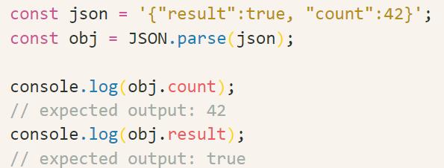

JSON ES5.1
JSON.parse(문자열)
문자열을 JSON으로
JSON.stringify(값 혹은 객체)
값 혹은 객체를 JSON형태의 문자열로

Slide 14
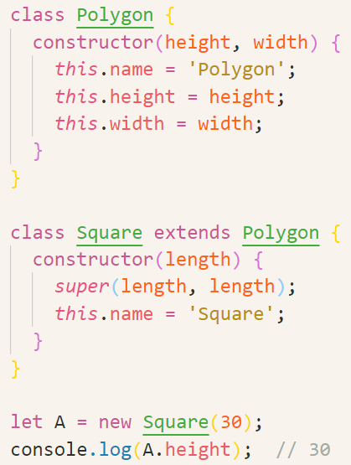
class ES6
생성자
상속

Slide 15
callback
argument로 넘겨받는 함수
외부함수에 의해서 호출되는 함수
비동기 처리에 유용
참고
https://stackoverflow.com/questions/824234/what-is-a-callback-function/7549753#7549753

Slide 16
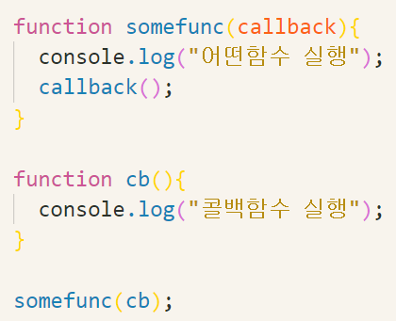
callback

Slide 17

callback
실행결과
argument로 함수를 넘김

Slide 18
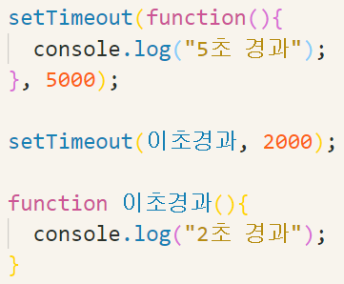
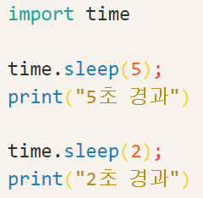
callback 비동기
Python
JavaScript

Slide 19
callback 비동기
콜백함수
Python
JavaScript
5초경과
5초경과
2초경과
2초경과

Slide 20
Promise ES6
callback 패턴의 단점 해결
callback 지옥
에러처리
chaining
new Promise(함수).then(함수).then(함수)
상태
pending : 이행되거나 거부되지 않은 초기상태
fullfilled(resolve) : 연산이 성공적으로 완료됨
rejected(reject) : 연산이 실패함
주의 : 다른언어(e.g. Scheme)의 lazy evaluation이 아님

Slide 21
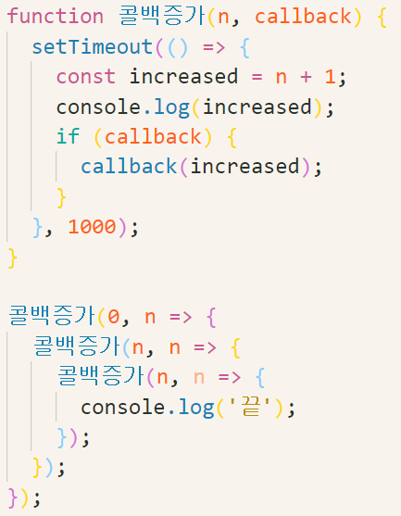
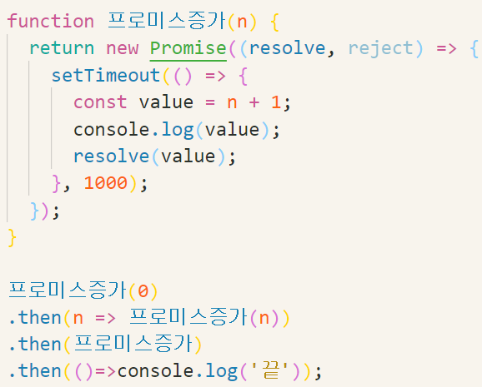
Promise ES6

Slide 22
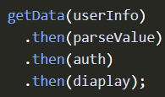
Promise ES6
// 동일한 코드
예시)
사용자 로그인 인증 logic

Slide 23
동등비교
== (동등연산자, abstract equility)
단순한 값만 비교
자료형이 같아지도록 변환한 후 비교
=== (일치연산자, strict equility)
자료형까지 엄격하게 비교

Slide 24
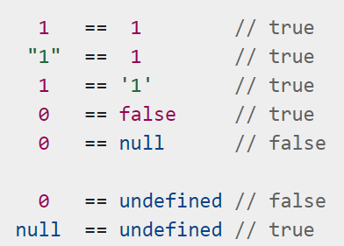
동등비교
== (동등연산자, abstract equility)
단순한 값만 비교
자료형이 같아지도록 변환한 후 비교

Slide 25
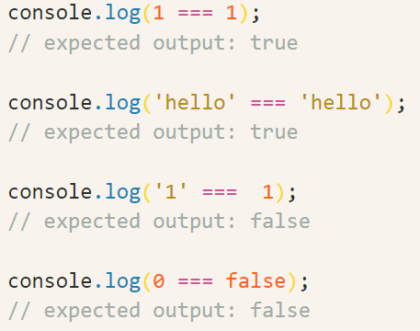
동등비교
=== (일치연산자, strict equility)
자료형까지 엄격하게 비교(권장)

Slide 26
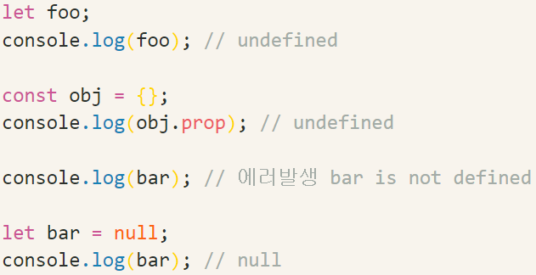
null vs undefined
null
존재하지 않거나 유효하지 않은 object 혹은 주소
의도적으로 비어있음을 표현할 때 사용
undefined
값이 대입되지 않은 변수

Slide 27
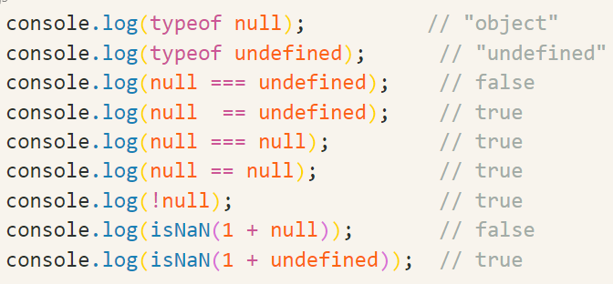
null vs undefined

Slide 28
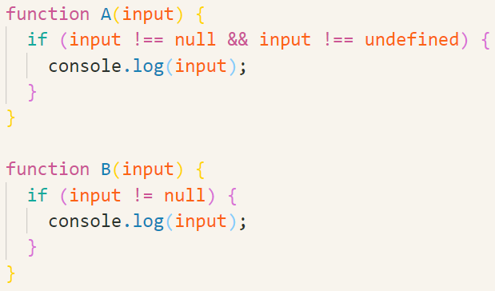
null vs undefined
같은 의미
// “”은 해당사항이 아님

Slide 29
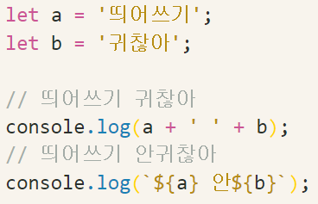
Template Literal ES6
` (back tick)
키보드 ‘1’ 왼쪽에 위치
${변수명}

Slide 30

Nullish coalescing operator ES11
왼쪽 피연산자가 null 또는 undefined일 때 오른쪽 반환
왼쪽 ?? 오른쪽

Slide 31
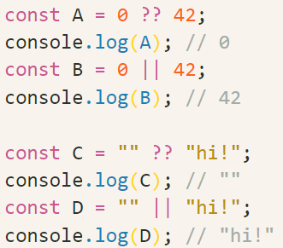
Nullish coalescing operator ES11
왼쪽 || 오른쪽(기존 논리 연산자)
왼쪽이 false이면 오른쪽값으로
왼쪽 ?? 오른쪽(null 병합 연산자)
왼쪽이 null이나 undefined일 때만

Slide 32
Strict Mode ES5
“use strict”;
실수로 전역변수를 생성하는 것을 방지
그밖의 여러 실수들
https://developer.mozilla.org/ko/docs/Web/JavaScript/Reference/Strict_mode

Slide 33
Closure
[함수]와 [함수가 선언된 어휘적(lexical) 환경]의 조합
상위 함수가 반환된 뒤에도 상위 범위에 접근할 수 있는 함수
내부함수와 return을 유심히 보세요
참고
http://www.crockford.com/javascript/private.html
The abstract closure specification type is used to refer to algorithm steps together with a collection of values. Abstract closures are meta-values and are invoked using function application style such as closure(arg1, arg2
by ECMAscript2020 language specification

Slide 34
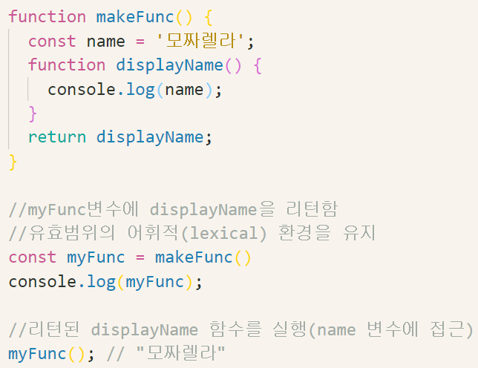
Closure

Slide 35
Closure
내부함수
내부함수를 return

Slide 36
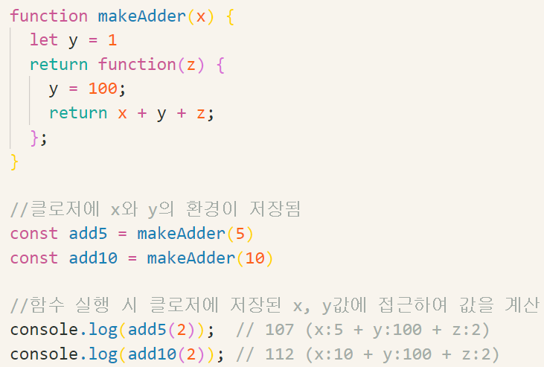
Closure

